Slide 1
Aprendizado de Máquina em
Sistemas de Detecção de Intrusão em Rede baseados em Anomalia
Thiago R. C. De Lima
30 de Junho de 2015
Universidade Federal do Paraná

Slide 2
Sumário
Sistemas de Detecção de Intrusão
Aprendizado de Máquina
Dados
Algoritmos
Testes
Conclusão

Slide 3





Introdução

Slide 4
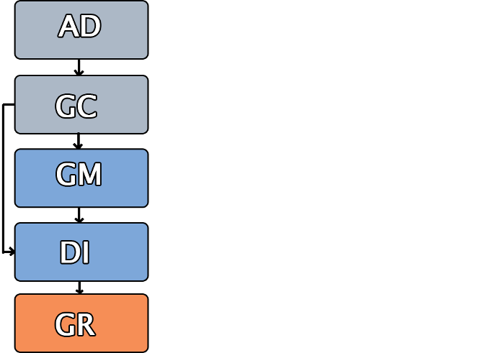
Arquitetura
Aquirir Dados
Gerar Características
Gerar Modelo (Treinar)
Detectar Intrusão (Classificar)
Gerar Resposta

Slide 5
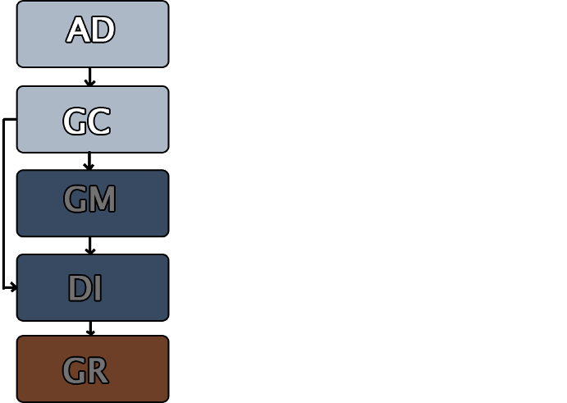
Dados
Cabeçalho
Corpo
Conexão Única (SCD)
Conexões Múltiplas (MCD)
Redução

Slide 6
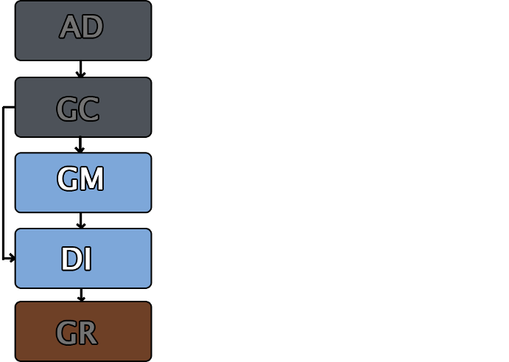
Algoritmos
Rede de Bayes
Cadeia de Markov
Redes Neurais
SVM
Árvore de Decisão

Slide 7
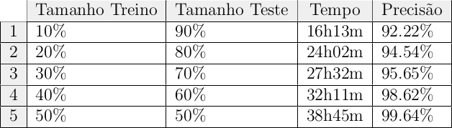
Representabilidade

Slide 8
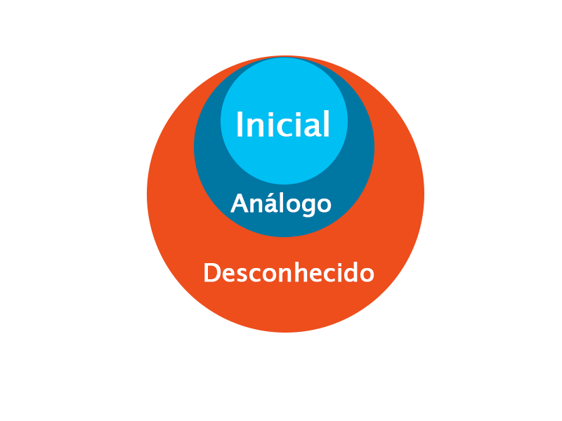
Imprevisibilidade
Inicial:
    Treino – 258880
    Teste – 275204
Análogo:
      148343
Desconhecido:
      276548

Slide 9
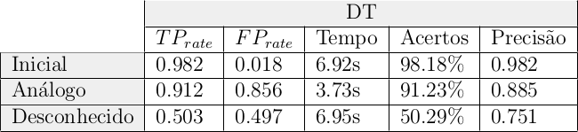
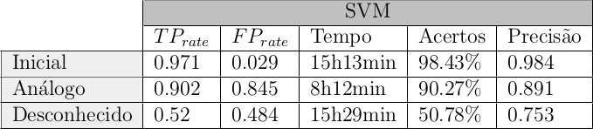
Imprevisibilidade

Slide 10
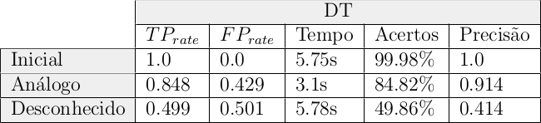
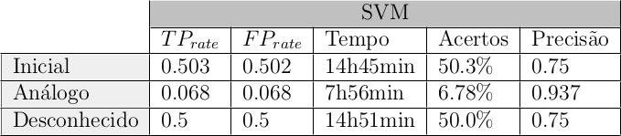
Seleção de Atributos

Slide 11
Conclusão
Resultados
Open Issues
Dúvidas

Slide 12
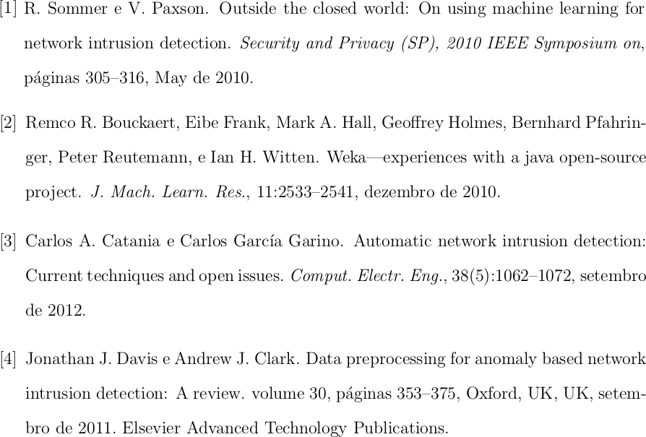
Referências

